Slide 1
ch2_1 내장객체와 액션태그
내장 영역 객체와 속성객체
액션 태그
컴퓨터 공학부

Slide 2
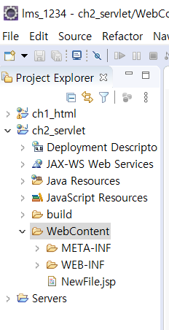
ch2_servlet
ch2_servlet
프로젝트 생성하고
NewFile.jsp
생성 할 것
컴퓨터 공학부

Slide 3
Implicit Object (내장객체 )의 개요
내장객체 : 사용자가 객체를 생성하지 않고 바로 사용할 수 있는 객체
request.getParameter(“name”)
JSP에서 제공되는 내장 객체는 JSP 컨테이너에 의해 Servlet으로 변환될 때
(java 코드로 변환 될 때)자동으로 객체가 생성됨.
공통적으로 요구되는 javax.servlet 패키지 아래에 여러 개의 객체가 있음.
사용자는 내장 객체 이름과 같은 변수를 사용해서는 안 된다.
입출력 객체 : request, response, out
서블릿 객체 : page, config
세션 객체 : session,
예외 객체 : exception
Application 객체
컴퓨터 공학부

Slide 4
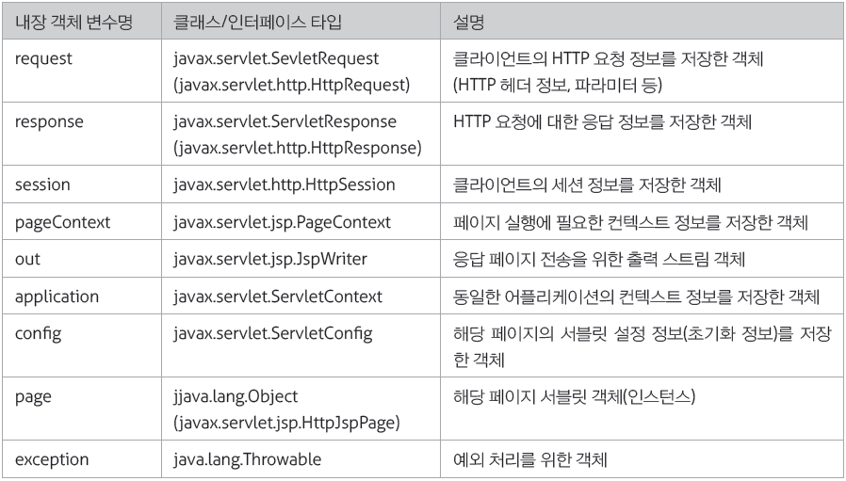
내장 객체의 종류
컴퓨터 공학부

Slide 5
NewFile.jsp 객체 생성 없이 바로 사용한다는 의미는 ?
<%@ page language="java" contentType="text/html; charset=EUC-KR"
pageEncoding="EUC-KR"%>
<body>
<%
out.print("Hello JSP");
/* JSP 문서내에서 out 객체 선언 없이 바로 사용 가능함. */
/* 서블릿에서는 out 객체를 사용하기 위해 객체 생성 후 사용
PrintWriter out = response.getWriter();
response 객체의 getWriter() 메소드를 호출하여 생성 후 사용하였음.
out.println("</html></body>");
*/
%>
</body>
같은 out 이지만 다른 의미이다
JSP에서는 내장객체를 바로 사용할 수
있으므로 소스 작성이 쉽다.
컴퓨터 공학부

Slide 6
out 객체
서블릿/JSP 컨테이너가 응답 페이지를 만들기 위해 사용하는 출력 스트림 객체로 java.io.Writer 클래스를 상속한 javax.servlet.Jsp.Writer 클래스를 타입으로 선언.
    웹 브라우저로 데이터를 출력할 때 사용
JSP에서는 out 객체를 out.print() 사용하지 않고
표현식 <%= >을 이용해 자바 코드의 변수 값과 메소드 값을 리턴하여 사용
    expression tag 이용 -JSP
<%
String name = "홍길동";
%>
<%= name %>
컴퓨터 공학부

Slide 7
outTest.jsp out 객체
<%@ page language="java" contentType="text/html; charset=EUC-KR"
pageEncoding="EUC-KR"%>
<h4>1부터 100까지의 합은
<%
int hap=0;
for(int i=1;i<=100;i++){
hap+=i;
}
%>
<%= hap %>입니다.</h4>
표현식으로 처리
컴퓨터 공학부

Slide 8

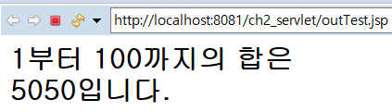
outTest.jsp 실행 시 동작원리
웹
서
버
서블릿 파일로 변환
1
2
3
클래스
생성
메모리에 적재되어 실행
5
4
결과 화면에서 우.마 후
소스 보기 클릭해 볼 것
웹 컨테이너
컴퓨터 공학부

Slide 9
jsp 가 컨테이너에서 동작하는 순서
    브라우저에서 outTest.jsp 페이지를 요청한다.
    웹 서버는 outTest.jsp 가 html 파일이 아니므로 웹 서버가 처리를 하지 못한다. 그러므로 요청을 서블릿 컨테이너로 넘긴다. 컨테이너는 outTest.jsp 를 찾아서 서블릿 파일로 변환을 한다.
    서블릿 파일은 컴파일되어 서블릿 클래스 파일 즉, outTest_jsp.class 을 생성함
    실행된 결과가 웹 서버로 전달 됨.
    사용자는 서블릿의 출력 결과를 HTML 형태를 보게 됨.
컴퓨터 공학부

Slide 10
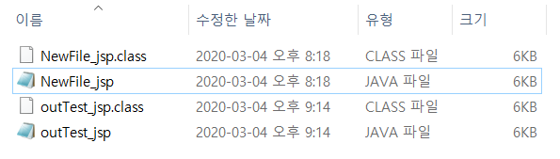
jsp 가 컨테이너에서 동작하는 순서
    C:\2020_JSP\lms_1234\.metadata\.plugins\org.eclipse.wst.server.core\tmp0\work\Catalina\localhost\ch2_servlet\org\apache\jsp
NewFile.jsp 가 NewFile_jsp.java 파일로 변환 후 실행되어
NewFile_jsp.class 가 만들어진 후 이 클래스 파일이 객체를
만들어 실행됨
컴퓨터 공학부

Slide 11
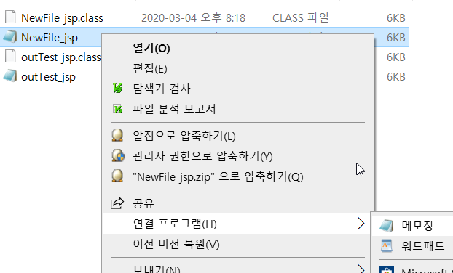
jsp 가 컨테이너에서 동작하는 순서
NewFile_jsp.java 에서
우.마 후 - 연결 프로그램 선택
– 메모장으로 열어보면
컴퓨터 공학부

Slide 12
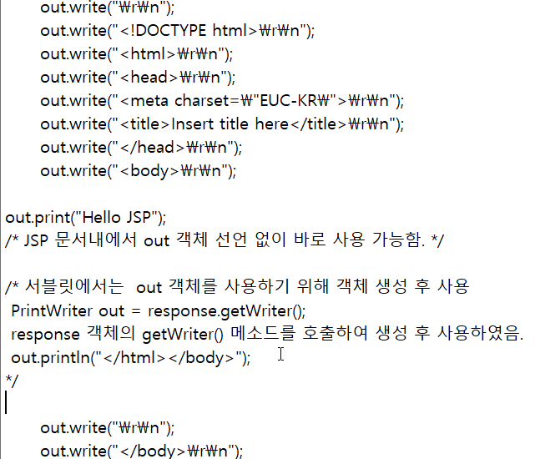
jsp 가 컨테이너에서 동작하는 순서
컴퓨터 공학부

Slide 13
Request 객체
메 소 드 | 설 명
getContextPath() | JS P 페이지가 속한 애플리케이션의 컨텍스트 패스를 구함
getMethod() | 요청 방식이 GET 인지 POST 인지 알려 줌
getRequestURL() | 요청 URL을 구함
getRequestURI() | 요청 URL 에서 쿼리 스트링을 제외한 부분을 구함
getQueryString() | 요청 URL 다음에 오는 쿼리 스트링을 구함
getRemoteHost() | 요청한 호스트의 이름을 구함
getRemoteAddr() | 요청한 호스트의 네트워크 주소를 구함
getSession() | 세션 객체를 구함
getServerName() | 서버의 이름을 구함
request. 으로 사용함
컴퓨터 공학부

Slide 14
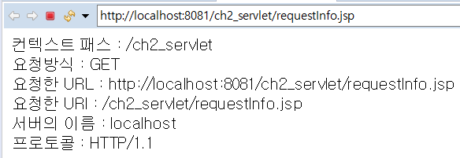
requestInfo.jsp
<%@ page language="java" contentType="text/html; charset=UTF-8"
pageEncoding="UTF-8"%>
<body>
컨텍스트 패스 : <%= request.getContextPath() %> <br>
요청방식 : <%= request.getMethod() %> <br>
요청한 URL : <%= request.getRequestURL() %> <br>
요청한 URI : <%= request.getRequestURI() %> <br>
서버의 이름 : <%= request.getServerName() %> <br>
프로토콜 : <%= request.getProtocol() %> <br>
</body>
컴퓨터 공학부

Slide 15
Response 객체
    클라이언트에 대한 응답 처리를 하는 객체인 response는 실행결과를 클라이언트로 돌려줄 때 사용하는 내장 객체임.
    클라이언트의 요청에 대해서 HTTP응답(HTTP Trsponse)을 나타내는 객체로, 웹 컨테이너에서 javax.servlet.http.HttpServletResponse 객체를 사용해 response 객체를 생성한다.
    JSP 에서는 response 객체를 통해 클라이언트로 전송될 HTTP 응답 헤더 정보를 설정하거나 쿠키를 추가하고, 페이지를 Redirect 하는 등의 기능을 사용할 수가 있다.
    Redirect는 response 객체의 sendRedirect() 메소드를 사용하여
    웹 서버가 브라우저에게 지정한 페이지로 이동하도록 지정함.
    response.sendRedirect("pass.jsp”);
컴퓨터 공학부

Slide 16
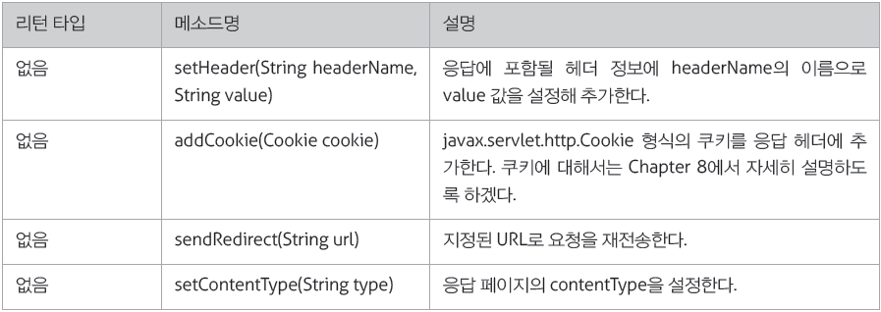
Response 객체
컴퓨터 공학부

Slide 17
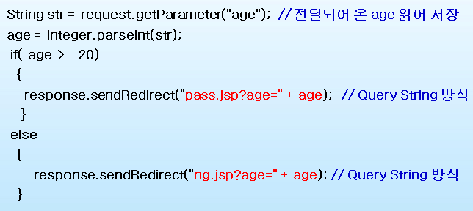
sendRedirect() 메소드 사용 예
로그인 페이지에서 나이 입력 받고 나서 판단 후 나이를 클라이언트로 다시 보낼 때 사용
컴퓨터 공학부

Slide 18
pass.jsp
<body>
<%! // 선언문
int age;
%>
<%
String str=request.getParameter("age");
age=Integer.parseInt(str); // 형변환
%>
<%= age %> 는 <br>
성인 입니다. 주류 구매가 가능합니다.
</body>
컴퓨터 공학부

Slide 19
ng.jsp
<body>
<%! // 선언문
int age;
%>
<%
String str=request.getParameter("age");
age=Integer.parseInt(str);
%>
<%= age %> 는 <br>
미성년자 입니다. 주류구매가 불가능 합니다.
</body>
컴퓨터 공학부

Slide 20
responseSend.jsp
<body>
<%! // 선언문
int age;
%>
<%
String str=request.getParameter("age");
age=Integer.parseInt(str); // 형변환
if(age>=20)
{
response.sendRedirect("pass.jsp?age="+age);
}
else
{
response.sendRedirect("ng.jsp?age="+age);
}
%>
</body>
response 객체를 이용하여 이를 클라이언트로 보내줌
이렇게 보내는 방식을 Query String 방식이라 함
컴퓨터 공학부

Slide 21
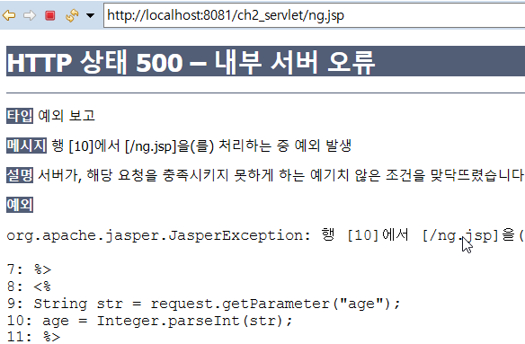
responseSend.jsp 를 실행하여
실행 하면 에러가 발생됨. 당황하지 말고 다음 페이로
컴퓨터 공학부

Slide 22
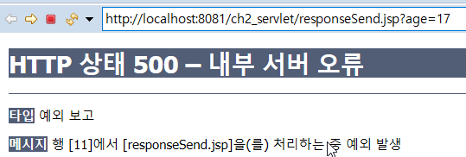
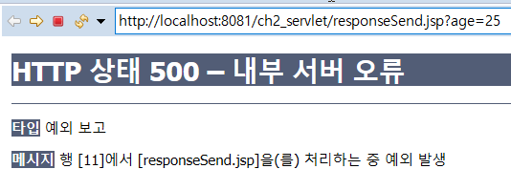
responseSend.jsp 를 실행하여
실행 시 끝에 ?age=17 입력 후 엔터
다시 실행하여 끝에 ?age=25 입력 후 엔터
컴퓨터 공학부

Slide 23
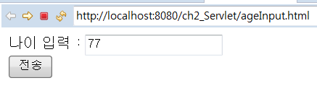
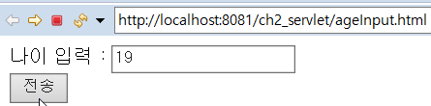


ageInput.html 작성하시오.
ageInput.html 파일 만들어 나이를 입력 받아
responseSend.jsp 로 전송하는 프로그램을
Get 방식으로 작성하시오.
ageInput.html → responseSend.jsp → pass.jsp
나이입력 판단 후 분기 ng,jsp
컴퓨터 공학부

Slide 24
영역 객체와 속성
내장 객체중에서 page, session, request, application 객체들은 해당 객체
(데이터)에 정의된 유효범위 안에서 동작하는 영역과 속성(데이터)을 가지고 있음.
공유되는 데이터(Age=19 )를 속성(Attribute ) 라 하고
속성을 공유할 수 있는 범위를 유효 범위 영역( Scope ) 라고 한다.
각각의 영역에서 지정한 속성을 다른 페이지에서 동일한 값으로 사용이 가능
예) session : 한 곳에서 지정한 객체를 범위에 따라 다른 곳에서도 사용이 가능
영역 객체라고도 한다.
Page
Age=19
Age=19
Age=19
Age=19
page
request
session
application
컴퓨터 공학부

Slide 25
영역 객체와 속성
Page : 한번의 클라이언트 요청에 하나의 JSP 페이지에서만 유효 함.
(request , response) 따로 인식
Request : 사용자가 페이지를 요청하면 요청한 페이지와 요청 받은 페이지
사이에서 유효 함. (request , response) 를 하나로 인식
Session : 세션이 살아 있는 동안 만 유효 함.(설정된 시간 동안 만 유효)
Application : 하나의 웹 어플리케이션과 관련된 전체 영역에서 유효
( 재 부팅 되지 않는 한 유효 함)
Page
page
request
session
application
Age=19
Age=19
Age=19
Age=19
컴퓨터 공학부

Slide 26
기본 객체의 속성(Attribute)과 활용
각각의 활성범위가 생성되어 소멸되기 전까지 특정 정보를 저장하여 활용
JSP 페이지 사이에 정보를 주고 받거나 공유할 때 사용
메소드 | 리턴 타입 | 설명
setAttribute(String name, Object value) | void | 문자열 name 에 어떤 자료형이라도 저장 가능
getAttribute(String Name) | Object | 속성값을 object 형으로 불러온 후 형 변환이 필요
getAttributeNames() | Enimeration | 현재 객체에 저장된 이름들을 열거형으로 불러온다
removeAttribute(String Name) | void | Name 값을 삭제
컴퓨터 공학부

Slide 27
기본 객체의 속성(Attribute)과 활용
Request 일 때
request.setAttribute(“id”, new String(“kbs”)); 값 저장
String my_id=(String)request.getAttribute(“id”); 값 Read
Session 일 때
session.setAttribute(“pass”, “1234”); 값 저장
String pass = (String)session.getAttribute(“pass”); 값 read
Application 일 때
application.setAttribute(“count”, 1); 값 저장
application.getAttribute(“count”); 값 read
컴퓨터 공학부

Slide 28
application 객체
application 객체는 하나의 웹 어플리케이션 내에서 관리하고 자원을 공유
application 객체 는 javx.servlet.ServletContext 클래스를 상속 받아
컨테이너가 구현하여 제공하는 객체
해당 웹 애플리케이션의 실행환경을 제공하는 서버의 정보와 서버 측 자원에 대한 정보를 얻어내거나 해당 어플리케이션의 이벤트 로그를 다루는 메소드 들을 제공
Application은 웹 어플리케이션 당 하나의 객체만을 생성하므로 방문자 수 통계에 사용(한 사람이 접속할 때마다 하나의 객체 생성)
제일 처음 통과
컴퓨터 공학부

Slide 29
application 객체
메 소 드 | 설 명
getServerInfo() | 컨테이너의 이름과 버전을 반환
getContextPath() | 웹 어플리케이션의 URL 경로중 ContextPath 이름을 반환
getRealPath() | JSP의 실제 경로 반환
컴퓨터 공학부

Slide 30
application 객체 applicationTest.jsp
<%@ page language="java" contentType="text/html; charset=EUC-KR"
pageEncoding="EUC-KR"%>
<body>
<%
String contPath=application.getContextPath();
String filePath=application.getRealPath("applicationTest.jsp");
String serverInfo=application.getServerInfo();
%>
<table border="1">
<tr><td>ContextPath</td><td><%= contPath %></td></tr>
<tr><td>파일경로</td><td><%= filePath %></td></tr>
<tr><td>서버정보</td><td><%= serverInfo %></td></tr>
</table>
</body>
컴퓨터 공학부

Slide 31
countSet.jsp 322page
<%@ page language="java" contentType="text/html; charset=EUC-KR"
pageEncoding="EUC-KR"%>
<body>
<h4>방문자수 설정하기 화면</h4>
<%! int count; %> <!-- 변수 선언 -->
<%
count++;
application.setAttribute("countValue", count);
/* application scope 속성 값 설정 - 브라우저 종료해도 값 유지 */
%>
현재 방문자수 : <%= count %> <!--브라우저에 변수 값 출력 -->
</body>
컴퓨터 공학부

Slide 32
CountGet.jsp
<%@ page language="java" contentType="text/html; charset=EUC-KR"
pageEncoding="EUC-KR"%>
<body>
<h4>방문자수 조회하기 화면</h4>
<%
int count = (Integer)application.getAttribute("countValue");
/* setAttribute 로 저장한 countValue 값을 */
/* application.getAttribute() 메서드로 속성값 불러옴 */
%>
현재까지 총 방문자수: <%= count %>
</body>
컴퓨터 공학부

Slide 33
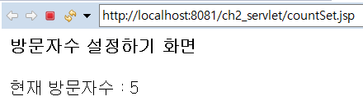
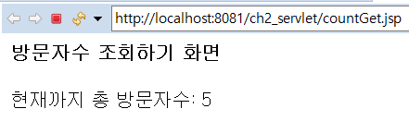
CountSet.jsp , CountGet.jsp
먼저 countSet.jsp 실행 후
새로 고침하면 카운터 증가됨
countGet.jsp 실행 하여 확인
여기서는 새로 고침해도 증가 되지 않음
컴퓨터 공학부

Slide 34
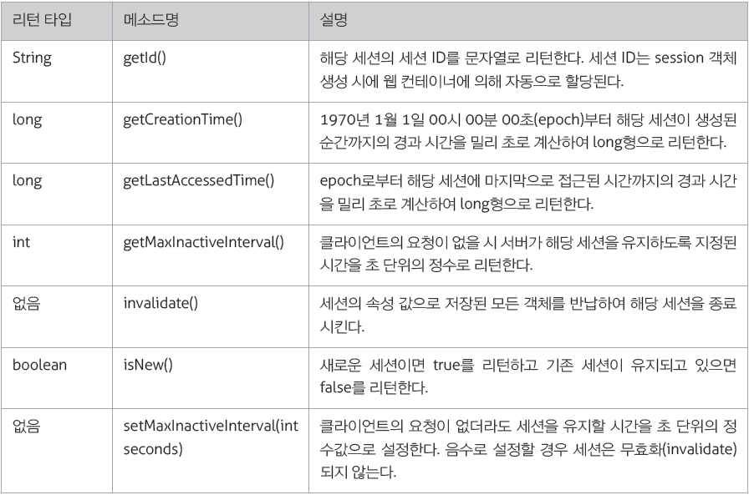
session 객체
request/response 에서 서버가 클라이언트의 요청에 응답하고 나면 연결은 해지 됨.
Session 객체는 이 때 클라이언트와 서버의 정보 연결 유지에 사용
컴퓨터 공학부

Slide 35
session 객체 sessionTest.jsp
<%@ page language="java" contentType="text/html; charset=EUC-KR"
pageEncoding="EUC-KR"%>
<%
session.setMaxInactiveInterval(10); // 10초
%>
<body>
<h4>세션 테스트</h4>
isNew() : <%=session.isNew()%><br> <%-- 처음이면 true --%>
처음 생성시간 : <%=session.getCreationTime()%><br>
마지막 접속 시간: <%=session.getLastAccessedTime()%><br>
세션ID : <%=session.getId()%> <br>
<!-- 세션마다 다른 값 부여함 -->
</body>
컴퓨터 공학부

Slide 36
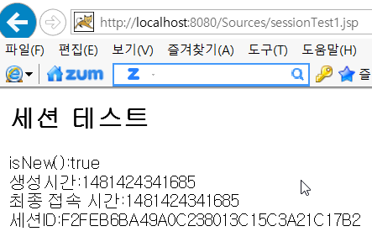
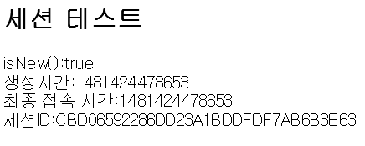
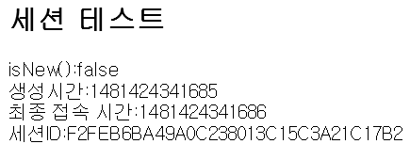
session 객체
10초 지나서 새로 고침하면 모두 바뀜
처음 실행
다른 것
같은 것
10초 되기 전에 새로 고침 하면
true→false로, 최종접속시간만 변하고,
생성시간과 세션 ID는 값은 같음
컴퓨터 공학부

Slide 37
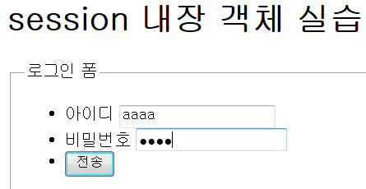

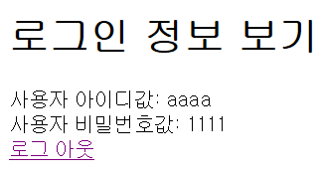
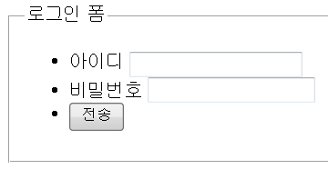
세션 확인하기 324 페이지 참조
1
로그인한 정보를 다른 페이지로 전달
컴퓨터 공학부

Slide 38
loginForm.jsp
<%@ page language="java" contentType="text/html; charset=EUC-KR"
pageEncoding="EUC-KR"%>
<body>
<h4>session 내장 객체 실습..</h4>
<form name="a1" action="login.jsp" method="post">
아이디 : <input type="text" name="userid" > <br><br>
비밀번호 : <input type="password" name="passwd" ><br><br>
<input type="submit" value="전송">
</form>
</body>
컴퓨터 공학부

Slide 39
login.jsp 1/2
<%@ page language="java" contentType="text/html; charset=EUC-KR" pageEncoding="EUC-KR"%>
<body>
<h4>로그인 정보 세션 저장</h4>
<%
String name=“HongGilDong";
String id = request.getParameter("userid");
if(id == "") /* id 가 없으면 로그인 창으로 가라 */
{
response.sendRedirect("loginForm.jsp");
}
else
컴퓨터 공학부

Slide 40
login.jsp 2/2
else
{
String pw = request.getParameter("passwd");
session.setAttribute("username", name); // 세션값 지정
session.setAttribute("userid", id); // 세션값 지정
session.setAttribute("passwd", pw); // 세션값 지정
out.print( "안녕하세요" + "&nbsp;" + id + "&nbsp;"+ "님");
out.print("<br><br>");
out.print("<a href='loginInfo.jsp'>정보보기</a>");
}
%>
</body>
컴퓨터 공학부

Slide 41
loginInfo.jsp 1/2
<body>
<h4>로그인 정보 보기</h4>
<%
String id = (String)session.getAttribute("userid");
// 세션 값 읽어 옴
if( id == null )
{
response.sendRedirect("loginForm.jsp");
// 로그인 하지 않고 바로 이 파일 실행하면
// loginForm.jsp 파일만 계속 호출 됨
}
else
컴퓨터 공학부

Slide 42
loginInfo.jsp 2/2
else
{
// 세션 값 읽어 옴
String pw = (String)session.getAttribute("passwd");
String name = (String)session.getAttribute("username");
out.print("사용자 이름 값: " + name + "<br>");
out.print("사용자 아이디값: " + id + "<br>");
out.print("사용자 비밀번호값: " + pw + "<br>");
out.print("<a href='logout.jsp'>로그 아웃</a>");
}
%>
</body>
컴퓨터 공학부

Slide 43
logout.jsp
<%@ page language="java" contentType="text/html; charset=EUC-KR"
pageEncoding="EUC-KR"%>
<body>
<%
session.invalidate(); // 세션값을 제거한다.
response.sendRedirect("loginForm.jsp");
// 그리고 로그인 창으로 나가게한다.
%>
</body>
4 개 파일 작성 후 loginForm.jsp 실행
컴퓨터 공학부

Slide 44
loginInfo.jsp
로그 아웃하고 난 후
loginInfo.jsp 를 다시 실행해 보면 –
정보가 안 보이고, loginForm.jsp 로
튕겨 나감
컴퓨터 공학부

Slide 45
JSP 표준 액션 태그
JSP 에서 자바코드등의 스크립트 언어를 사용하지 않고도 다른 페이지의 서블릿이나 자바빈의 객체에 접근할 수 있도록 태그를 이용해 구현하는 기능.
액션 태그를 이용해 개발자는 페이지의 흐름을 제어하거나 자바빈의 속성을 Read/Write 할 수 있다.
스크립트(자바코드)를 사용하지 않기 때문에 개발자는 JSP 페이지의 내부적인 프로그램 로직을 감출 수가 있다.
프리젠테이션 부분과 비즈니스 로직 부분의 분리를 통해 재사용성을 높여주고 코드의 간결성을 향상시킨다.
페이지 흐름의 제어 액션 : forward, include
자바 빈 사용 액션 : useBean

Slide 46
액션 태그 비교
태그의 종류 | 설 명
<jsp:forward> | 다른 페이지로 흐름을 이동할 때 사용 (주소표시줄에 표시는 원본이고, 내용은 이동한 페이지)
<jsp:include> | 정적 혹은 동적인 자원을 현재 페이지 내에 포함. 페이지 모듈화 할 때 사용
<jsp:param> | <jsp:forward>, <jsp:include> 와 같이 사용되며 파라미터(값)를 추가하여 다른 페이지로 보낼 때 사용
<jsp:useBean /> | 자바빈(JavaBeans) 컴포넌트를 사용하기 위한 액션 태그
<jsp:setProperty/> | 자바빈 인스턴스에 속성 값을 저장하기 위한 액션 태그
<jsp:getProperty/> | 자바빈 인스턴스에서 속성값을 불러오기 위한 액션 태그
컴퓨터 공학부

Slide 47
Include, Param 태그 – 다른 페이지로 값 전달 할 때 사용
자바빈(JavaBeans)에 초기화하려는 값이 HTML 태그의 입력 파라미터
값이라면 value 속성 대신에 param 속성을 사용
param 속성 값으로 HTML 태그의 name 값을 지정하면 자동으로 파라미터
값이 프로퍼티(속성)에 저장 – 포함할 페이지로 값을 전달 해 줌
Get 방식으로 전송할 때 이동할 페이지 주소 뒤에 붙여 id와 passwd 전송 가능
<jsp:include page = “포함할 페이지” >
<jsp:param name=“파라미터 이름1” value=“파라미터 값1” / >
<jsp:param name=“파라미터 이름2” value=“파라미터 값2” / > </jsp:include>
<jsp:include page = “test/include.jsp” >
<jsp:param name=“id” value=“kbs” / >
<jsp:param name=“passwd” value=“1234” / > </jsp:include>
<jsp:include page = “test/include.jsp?id=kbs&passwd=1234 ” />
컴퓨터 공학부

Slide 48
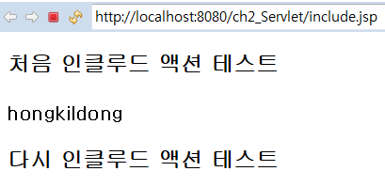
include.jsp
<%@ page language="java" contentType="text/html; charset=EUC-KR"
pageEncoding="EUC-KR"%>
<body>
<h4>처음 인클루드 액션 테스트</h4>
<jsp:include page="includeParam.jsp">
<jsp:param name="irum" value=“Gildong"/>
</jsp:include>
<!-- 파라미터로 값을 전달할 때는 param을 사용 -->
<!-- 포함될 페이지에 파라미터 값을 지정할 수 있다. -->
<!-- irum 이라는 변수명에 value 값을 저장하여 지정한 페이지로 가라 -->
<h4>다시 인클루드 액션 테스트</h4>
</body>
irum변수에 Gildong을 담아
includeParam.jsp 로 가라
컴퓨터 공학부

Slide 49
includeParam.jsp
<%@ page language="java" contentType="text/html; charset=EUC-KR"
pageEncoding="EUC-KR"%>
<%
String name=request.getParameter("irum");
/* irum 에 저장된 값을 불어옴 */
%>
<b> <%=name%> </b>
제어권이 includeParam.jsp 로 왔다가 다시 include.jsp 로 간다.
주소 표시줄에 변화가 없어 보임.
현재 보여지는 페이지는 includeParam.jsp 이지만, 주소 페이지에는
전 주소 include.jsp 가 보임
컴퓨터 공학부

Slide 50
forward 액션 개요
현재의 페이지에서 다른 특정 페이지로 값을 전송할 (포워딩)때 사용
액션 태그는 끝에 종료 태그 ( / )가 반드시 있어야 하고,
해당 태그 하위에 본문(body)이 있을 경우 반드시 종료 태그
</jsp:forward> 를 써 주어야 한다.
include 액션과 마찬가지로 요청 받은 페이지에서 request.getParameter (name) 메서드를 사용하여 요청 파라미터 값을 얻음
<jsp:forward page=“넘겨줄 페이지 이름" >
<jsp:param name=“ 파라미터 명" value=“전달 값" />
<jsp:param name="파라미터 명" value=“전달 값" />
</jsp:forward>
컴퓨터 공학부

Slide 51
forward 액션 개요
forward 액션의 page속성에서 지정되는 이동할 페이지의 주소는 같은 웹 애플리케이션을 기준으로 한 절대 경로나 상대경로 로 지정 가능하다.
스키마 (http:// )부분과 도메인(localhost) 부분과 포트번호는 생략한다.
“/test/forward/forward.jsp” 는 루트(/)의 절대 경로를 기준이고
“forward/forward.jsp”는 현재의 경로(test)를 기준으로 상대 경로 사용
<jsp:forwaed page=“/test/forward/forward.jsp” />
<jsp:forwaed page=“forward/forward.jsp” />
컴퓨터 공학부

Slide 52
forward 액션 개요
이동할 페이지에 파라미터를 넘겨 줄 때에는 forward 태그의 하위 태그인
<jsp:param /> 태그를 사용한다.
표현식을 사용해 동적으로 지정도 가능함.
<jsp:forwaed page = ‘<%= nextPage %>’ />
<jsp:forwaed page = “이동할 페이지”>
<jsp:param name=“파라미터 이름1” value=“파라미터 값1” />
<jsp:param name=“파라미터 이름2” value=“파라미터 값2” />
… …
</jsp:forward>
<jsp:forwaed page = “test/forward.jsp”>
<jsp:param name=“id” value=“kbs” />
<jsp:param name=“passwd” value=“1234” />
</jsp:forward>
아주 중요함
forward.jsp로
id와passwd 를 넘겨줌
컴퓨터 공학부

Slide 53
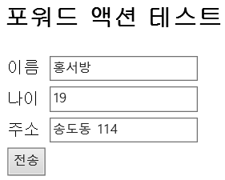
forward 액션 개요 forwardTest.jsp
<%@ page language="java" contentType="text/html; charset=EUC-KR"
pageEncoding="EUC-KR"%>
<body>
<h3>포워드 액션 테스트</h3>
<table><form action="forwardTest1.jsp" method="POST">
<input type="hidden" name="forwardPage" value="forwardTest2.jsp">
<!-- forwardPage에 forwardTest2.jsp를 감추어서 보냄 -->
<tr><td>이름</td><td><input type="text" name="name"></td></tr>
<tr><td>나이</td><td><input type="text" name="age"></td></tr>
<tr><td>주소</td><td><input type="text" name="address"></td></tr>
<tr><td><input type="submit" value="전송"></td></tr>
</table></form>
</body>
컴퓨터 공학부

Slide 54
forward 액션 개요 forwardTest1.jsp
<%@ page language="java" contentType="text/html; charset=EUC-KR" pageEncoding="EUC-KR"%>
<body>
<!-- name="forwardPage" value="forwardTest2.jsp" -->
<!-- 앞 페이지에서 forwardPage에 forwardTest2.jsp 가 저장되어 있음 -->
<jsp:forward page='<%=request.getParameter("forwardPage") %>' >
<jsp:param name="tel" value="032-1234-5678"/>
</jsp:forward>
<!-- 파라미터로 값을 전달할 때는 param을 사용 -->
<!-- 여기서 다시 tel 을 지정하여 forwardPage 로
<!– 즉, forwardTest2.jsp 로 보냄 -->
</body>
page='forwardTest2.jsp’
주소 표시는 forwardTest1.jsp 이고
내용은 forwardTest2.jsp 가 표시됨
페이지 제어권을 넘긴다
컴퓨터 공학부

Slide 55
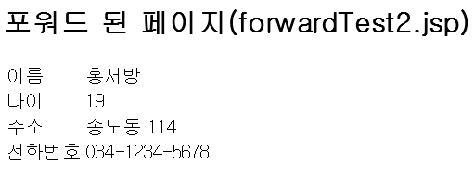
forward 액션 개요 forwardTest2.jsp
<%@ page language="java" contentType="text/html; charset=EUC-KR"
pageEncoding="EUC-KR"%>
<body>
<h4>포워드 된 페이지(forwardTest2.jsp)</h4>
<table>
<tr><td>이름</td><td> <%=request.getParameter("name") %></td> </tr>
<tr><td>나이</td><td> <%=request.getParameter("age") %></td> </tr>
<tr><td>주소</td><td> <%=request.getParameter("address") %></td></tr>
<tr><td>전화번호</td><td> <%=request.getParameter("tel") %></td> </tr>
</table>
</body>
forwardTest.jsp’실행시켜 확인 할 것
컴퓨터 공학부

Slide 56
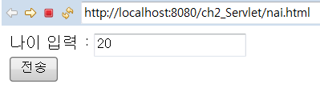
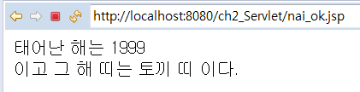
nai.html , nai_ok.jsp
년도 | 띠
1990 | 말
1991 | 양
1992 | 원숭이
1993 | 닭
1994 | 개
1995 | 돼지
1996 | 쥐
1997 | 소
1998 | 호랑이
1999 | 토끼
2000 | 용
2002 | 뱀
2002 | 말
2003 | 양
2004 | 원숭이
switch – case 문 이용할 것
1990년 부터 현재 년도 까지 처리하도록 할 것
컴퓨터 공학부

Slide 57
액션 태그 비교
컴퓨터 공학부

